Slide 1
Аналіз методичної роботи за 2013-2014 н.р.

Slide 2
Характеристика педагогічного складу
Вища педагогічна Вища непедагогічна Середня спеціальна Незакінчена вища Середня | 84 3 4 1 1
Вища категорія Перша категорія Друга категорія Спеціаліст 8 тарифікаційний розряд | 50 12 14 9 3
Мають педагогічне звання:
«старший учитель» «учитель-методист» | 22 16

Slide 3
Проблема
«Формування інформаційно – комунікаційної та комунікативної компетентностей учнів на засадах особистісно – орієнтованого та діяльнісного підходів»
(ІІ етап)

Slide 4



Методична
рада
Предметні
методичні
об̓єднання
Творчі групи
Методичне
об̓єднання
класних
керівників
Структура
методичної
роботи
Психолого-
педагогічний
семінар
Методичне
об̓єднання
вихователів
та класних
керівників
Школа
педагогічної
майстерності
Школа
молодого
вчителя

Slide 5
Методичні заходи з педагогами
1
Тематичні педагогічні ради (4)
2
Ярмарок педагогічних ідей (1)
3
Конференція (2)
4
Круглий стіл (2)
5
Семінари (5)
6
Майстер-класи (1)

Slide 6
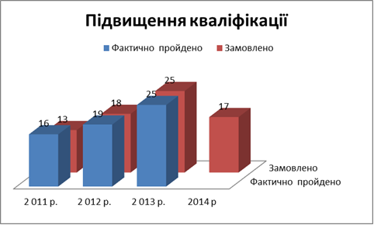
Професійне самовдосконалення

Slide 7
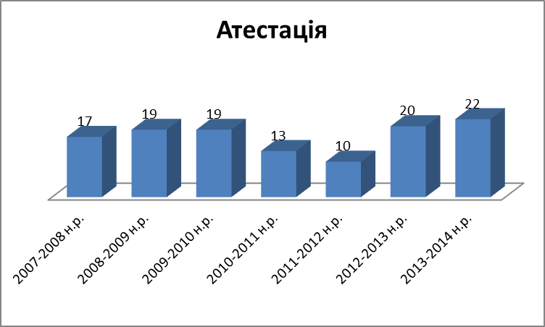

Slide 8
Створення навчально-методичних посібників, апробація підручників нового покоління, уроків для фахових видань

Slide 9
Відкриті уроки |  | Позакласні заходи
Горщак Л.О. | 1 | Іванець І.А. | 1
Тихонова О.А | 1 | Рацул В.О. | 1
Басиста А.Л. | 1 | початкова школа | 1
Ярова С.А. | 1
Заєць І.В. | 1
Бойко Л.Б. | 2
Новіцька О.М. | 2
Мацко Н.М. | 1
Фоменко Е.А. | 1
Болюк О.Г. | 1
Цибульська Н.А. | 3
Бузько В.Л., Чала М.С. | 1
Бузько В.Л., Усачова А.О. | 2
Іванець І.А. | 2
Петрова Н.А. | 1
Ткаченко О.С. | 1
Рацул В.О. | 1
Чижик Г.І. | 1
27
24
2012-
2013
2013-
2014

Slide 10



Презентація досвіду
Учитель року
Волошина Т.В.
Робота з молодими педагогами
Подоляк Т.В.
Залевська А.А.
Коломієць Л.А.
Бузько В.Л.
Ярова Н.В.
Волощенко І.І.
Міські
семінари
Профатило І.І.
Турченко Н.С.
Ворона Н.М.
Ворона К.С.
Бонк А.В.
Бузько В.Л.
Волошина Т.В.
Заєць І.В.
Обласні семінари
Авторський семінар
Чижик Г.І.

Slide 11
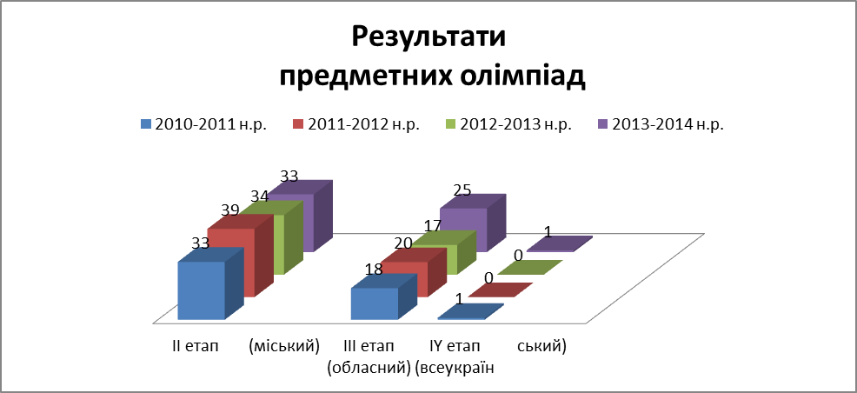

Slide 12
Порівняльна таблиця результатів ДПА та річного оцінювання учнів 9-х класів
Назва предмета | Кількість учнів | Високий рівень | Високий рівень | Достатній рівень | Достатній рівень | Середній рівень | Середній рівень | Початковий рівень | Початковий рівень
 |  | ДПА | РІЧНА | ДПА | РІЧНА | ДПА | РІЧНА | ДПА | РІЧНА
Математика | 65 | 28% | 19% | 35% | 35% | 37% | 46% | 0% | 0%
Українська мова | 65 | 22% | 23% | 60% | 55% | 18% | 22% | 0% | 0%
Географія | 65 | 23% | 26% | 72% | 54% | 5% | 20% | 0% | 0%
Біологія | 65 | 22% | 17% | 52% | 54% | 26% | 29% | 0% | 0%
Іноземна мова | 65 | 35% | 28% | 46% | 55% | 18% | 15% | 0% | 2%

Slide 13
Порівняльна таблиця результатів ДПА та річного оцінювання учнів 11-х класів
Назва предмета | Кількість учнів | Високий рівень | Високий рівень | Достатній рівень | Достатній рівень | Середній рівень | Середній рівень | Початковий рівень | Початковий рівень
 |  | ДПА | РІЧНА | ДПА | РІЧНА | ДПА | РІЧНА | ДПА | РІЧНА
Українсь ка мова | 37 | 70% | 60%% | 24% | 32% | 16% | 8% | 0% | 0%
Проф. предмет (англ. мова) | 37 | 62% | 53% | 30% | 38% | 8% | 9% | 0% | 0%
Біологія | 11 | 90,9% | 73% | 9,1% | 27% | 0% | 0% | 0% | 0%
Математика | 5 | 100% | 80% | 0% | 20% | 0% | 0% | 0% | 0%
Історія України | 15 | 53% | 20% | 47% | 60% | 0% | 20% | 0% | 0%
Географія | 4 | 100% | 100% | 0% | 0% | 0% | 0% | 0% | 0%
Російська мова | 1 | 100% | 100% | 0% | 0% | 0% | 0% | 0% | 0%
Екологія | 1 | 100% | 100% | 0% | 0% | 0% | 0% | 0% | 0%

Slide 14
Середній бал атестата
Українська мова | Мате матика | Історія України | Англійська мова | Фізика | Хі мія | Біологія | Географія | Серед ній бал атеста та
9,5 | 8,8 | 8,9 | 9,6 | 9,1 | 8,8 | 9,4 | 9,3 | 47,6

Slide 15




Удосконалити роботу за напрямками:
1
2
3
раціональ-ний розклад, оптимальні графіки чергування
активізувати вихованців школи
систематизувати банк уроків

Slide 16
Завдання, які не виконані:
Не створено систему ранньої поетапної діагностики та своєчасного виявлення талановитих дітей.
Не здійснено інформаційно-педагогічний супровід обдарованих дітей з метою надання консультацій щодо створення особистих портфоліо в рамках педагогічних консультацій
Не організовано позакласну роботу, орієнтовану на удосконалення мовленнєвих компетенцій, відеоклуб;
дискусійний клуб; колонка «Шкільні вісті» іноземними мовами в шкільний газеті «Ексклюзив4ик»
Не проведений семінар для учителів, які працюють з обдарованими дітьми, спрямований на підвищення рівня їхньої психолого-педагогічної підготовки
Не проводено аналіз працевлаштування випускників школи з урахуванням обраного профілю з метою корекції профілізації
Не проведено моніторинг «Взаємодія іноземної мови з іншими предметами профільній школі»
Не проведені творчі звіти учасників гуртків наприкінці кожного року
Відсутні гуртки, направлені на розвиток творчості філологічно обдарованих дітей: літературне кафе та журналістика
Не проведено психологічний моніторинг з метою виявлення обдарованих учнів

Slide 17
Дякую за увагу

